Slide 1
真实世界单帧图像超分辨率
—— 正交小波高频损失 + Muon 优化的判别式回归方法
数据集：RealSR (V3) · 放大倍率 ×2 · 官方 Test.m 协议（有限量程 Y / 不剃边 / 100 对）
PSNR-Y 34.41 dB · SSIM 0.9285 · MUSIQ 55.96 · MANIQA 0.3534 （参数量 18.7M）

Slide 2
报告结构
Intro → Related Works → Method → Experiments
一、引言（问题本身）：真实相机变焦配对超分，为什么 PSNR 有硬上限
  三大不可约误差：信息零空间 / 传感器噪声 / 亚像素配准残差
二、相关工作：判别式 CNN/Transformer、GAN 真实超分、扩散式、感知-失真权衡理论
三、方法（从数学与问题本质出发）：stride-1 回归、正交小波高频损失、移位集成、Muon、预训练与 TTA
四、实验（高密度结果）：全方法全指标大表、消融、经验上限实测、跨尺度、负结果
真实世界单帧超分 · RealSR(V3) ×2 · 判别式回归 + 正交小波高频损失 + Muon + TTA
1

Slide 3
一、引言：问题的本质
RealSR 是「用一台相机拍两张不同焦距照片」得到的真实配对
任务：输入真实低清 x↓（短焦），输出高清 y（长焦，配准后），最小像素误差同时保留真实高频。
与合成分辨率（bicubic 退化）的根本不同：退化未知、非平稳、含真实噪声与镜头畸变，
  因此 bicubic 之后 HR 仍留有「真实高频相位」，但高于奈奎斯特的信息已被物理摧毁。
目标定位：本项目做的是「判别式回归」路线——最大化保真度，而非生成式「造出合理高频」。
核心问题：这份数据集在像素保真（PSNR）上的天花板到底在哪？我们离它还有多远？
真实世界单帧超分 · RealSR(V3) ×2 · 判别式回归 + 正交小波高频损失 + Muon + TTA
2

Slide 4
一、引言：误差分解与理论上限（本文立论基础）
MSE_total = E_null + E_noise + E_align
① 信息零空间 E_null：下采样按奈奎斯特定理抹除高频，网络只能「猜」，无法复原（Baker & Kanade, TPAMI 2002）。
② 独立传感器噪声 E_noise：GT 自身带暗电流/散粒噪声（随机不可知，aleatoric），完美模型也预测不了那一瞬的噪声（Chatterjee & Milanfar, TIP 2010）。
③ 配准残差 E_align：变焦双镜头光学透视/畸变不同，标定后仍余 0.2–0.5px 非刚性错位；PSNR 对亚像素位移极敏感（Robinson & Milanfar, TIP 2004）。
结论（后由免训练实测证实，见 §四）：真实 SR 的 PSNR 上限是有限值，且在此数据上由「配准」主导；
  换言之——不是模型不够大，是物理不允许。本报告的核心贡献即「测量并逼近这个上限」。
真实世界单帧超分 · RealSR(V3) ×2 · 判别式回归 + 正交小波高频损失 + Muon + TTA
3

Slide 5
二、相关工作
按方法与评测协议两条线梳理
判别式 CNN：VDSR/EDSR/RCAN/RDN — 追求 PSNR，但基于合成退化，真实场景偏糊。
判别式 Transformer：SwinIR(HAT 等) — 全局注意力更强表达，真实超分重训后仍是保真主力。
真实退化先验：BSRGAN / Real-ESRGAN — 二阶合成退化训练，泛化但非配对最优。
生成式（GAN/扩散）：StableSR / DiffBIR / SeeSR / ResShift / OSEDiff / SinSR / AdcSR / TSD-SR / PURE / RealSR-R1 …
  感知更强、但 PSNR 常暴跌 6–10 dB：受感知-失真权衡支配（Blau & Michaeli, CVPR 2018）。
理论：SR 极限与配准统计界（Baker&Kanade 2002；Robinson&Milanfar 2004/2006）；去噪 CRLB（Chatterjee&Milanfar 2010）。
真实世界单帧超分 · RealSR(V3) ×2 · 判别式回归 + 正交小波高频损失 + Muon + TTA
4

Slide 6
二、相关工作：本工作的定位
在「同协议、判别式」坐标系里做到保真前沿
与「刷指标」路线相反：我们不引入外部大数据、不用扩散，只在 RealSR 训练域内做机制创新。
把力气花在数学上讲得通的地方：正交小波高频损失（而非全局 FFT 增益）、相位保真的 stride-1、正交化的 Muon 优化。
并给出可证伪的经验上限：用免训练探针量出三堵墙，证明 34.41 dB 已接近数据集天花板。
与扩散 SOTA 不直接比 PSNR（协议/输入不同），只做定性对照 + 我们自有生成臂的同协议实证权衡。
真实世界单帧超分 · RealSR(V3) ×2 · 判别式回归 + 正交小波高频损失 + Muon + TTA
5

Slide 7
三、方法 · 总体形式
以「双三次上采 + 残差学习」为骨架
回归目标：ŷ = B(x↓) + f_θ(x↓ , θ)，B 为 bicubic 上采样，f_θ 学「高频残差」。
训练损失：L(θ) = ‖ŷ − y‖₁ + λ · L_HF(ŷ, y) ——主 L1 + 小波高频子带项（见下页）。
关键设计1 零初始化输出头：f_θ 末层置 0 ⇒ 训练起点 ŷ ≡ B(x↓)，即「bicubic 地板不变量」，任何劣化都可被早停挡住。
关键设计2 stride-1：主干全程在 HR 尺度运算（不 lossy 下采样），保住高频相位——实测 +0.38 dB（本工作最大单项增益）。
评价协议：训练 RGB、测试有限量程 Y（BT.601），uint8，modcrop4，不剃边，100 对全量。
真实世界单帧超分 · RealSR(V3) ×2 · 判别式回归 + 正交小波高频损失 + Muon + TTA
6

Slide 8
三、方法 · 正交小波高频损失（核心创新）
为什么是「正交 + 局部」的小波，而非 FFT
动机（数学）：L1 回归的最优解是条件均值 E[y|x]，它对高频「取平均」⇒ 过糊；需显式抬高频子带。
做法：对 HR 与 ŷ 各做 J 级正交 Haar DWT，仅惩罚高频子带 HL/LH/HH：
  L_HF = Σ_{j=1..J} Σ_{dir∈{HL,LH,HH}} ‖ W_dir^{(j)}(ŷ) − W_dir^{(j)}(y) ‖₁ ，总损失权重 λ（×2 最优 λ≈8）。
为什么正交：Parseval 保能量 ⇒ 子带 L1 是像素 L1 的「无损重分配」，只改变频率侧重，不引入伪能量（FFT 全局基不满足，已证伪）。
为什么局部：小波基紧支撑，可表达镜头非平稳退化；全局傅里叶增益会失稳（Wiener/AmpPhase/RadialPSF 全部失败）。
推理零成本：只改损失不改网络，训练完即免费。
真实世界单帧超分 · RealSR(V3) ×2 · 判别式回归 + 正交小波高频损失 + Muon + TTA
7

Slide 9
三、方法 · 移位集成（DTCWT 平移不变性的廉价替身）
Haar 子带是平移敏感的
问题：一次 Haar 分解中，1px 平移会把边缘能量在 HL/LH/HH 之间乱搬 ⇒ 网络可「放错子带」来骗过 L1。
做法：对 4 个二进制位移偏移 s∈{(0,0),(1,0),(0,1),(1,1)} 分别做小波高频损失并取平均：
  L_shift = (1/4) Σ_s L_HF( roll(ŷ, s), roll(y, s) ) —— 使高频目标近似平移不变。
另实现真·双树复小波 DTCWT（两棵树 1px 偏移 → 方向子带取模），但在强基座上实测不敌「Haar+移位集成」。
结果：移位集成把 MUSIQ 顶到全项目最高 56.02（非 TTA）/ MANIQA 0.3534——是机制层面唯一仍在涨点的项。
真实世界单帧超分 · RealSR(V3) ×2 · 判别式回归 + 正交小波高频损失 + Muon + TTA
8

Slide 10
三、方法 · Muon 优化器
把「正交」从损失推广到优化器
对 ≥2D 权重用 Muon：对动量缓冲做 Newton–Schulz 迭代求近似正交化 O=NS(G)，更新 Δθ = −η·scale·O。
直觉：正交化更新让各奇异方向步长均衡（谱归一化），在小数据 SR 上比 AdamW 更接近最优步。
1D 参数（bias/norm）仍用 AdamW 复合；两路各自独立 cosine 调度（aux-lr 解耦）。
实测（bs=128 对照）：Muon 在 1e-3~1e-2 全 lr 段三指标胜 AdamW；最优 lr=5e-3。
  关键旁证：零预训练 + Muon 的分数已≈预训练 + AdamW，即 Muon 抵掉一大截预训练收益。
真实世界单帧超分 · RealSR(V3) ×2 · 判别式回归 + 正交小波高频损失 + Muon + TTA
9

Slide 11
三、方法 · 预训练与测试时增强
把可复用的先验与方差削减叠上
BSRGAN 二阶合成退化在 DIV2K+Flickr2K 预训练 → 在 RealSR 上微调（Muon+λ8 小波），四指标同向 +0.09 dB。
TTA：D4 群 8 个变换各前向、反变换回原方向、float 平均、最后一次性量化为 uint8。
  纯推理端免费增益：抬 SSIM/PSNR/MANIQA；MUSIQ 常持平（8 重平均轻微平滑极锐纹理）——再次说明须多指标同看。
真实世界单帧超分 · RealSR(V3) ×2 · 判别式回归 + 正交小波高频损失 + Muon + TTA
10

Slide 12
四、实验 · 主表①：官方配对协议 A-strict（本项目自测，全指标）
有限量程Y · 不剃边 · 100 对 —— 同格最优加粗、次优下划线
方法 | 类别 | 参数 | PSNR-Y↑ | SSIM↑ | MUSIQ↑ | MANIQA↑
Bicubic | — | — | 31.73 | 0.8876 | 39.4 | 0.278
SwinIR-light（重训） | Transformer | 0.61M | 32.88 | 0.9026 | 45.43 | 0.302
SwinIR-largeish（重训） | Transformer | 3.96M | 32.97 | 0.9058 | 46.79 | 0.305
E11 Mod-SwinIR+Align | Transformer | 4.05M | 33.47 | 0.9143 | 49.15 | 0.309
EDSR-baseline（复现） | CNN | 1.19M | 33.6 | 0.9167 | 53.14 | 0.327
latent rectified-flow（我们） | 生成式 | 32.9M | 28.36 | 0.7900 | 50.12 | 0.224
s1_b64（AdamW, 零预训练） | U-Net | 18.7M | 34.11 | 0.9246 | 55.22 | 0.342
Ours（完整配方 + TTA） | U-Net stride-1 | 18.7M | 34.41 | 0.9285 | 55.96 | 0.3534
真实世界单帧超分 · RealSR(V3) ×2 · 判别式回归 + 正交小波高频损失 + Muon + TTA
11

Slide 13
四、实验 · 主表②：文献同协议大表 B-128/512 ×4（全方法·全指标）
统一 RealSR 裁块协议 · 出处 TinySR(2508.17434) · 最优加粗、次优下划线
方法 | 类别 | PSNR-Y↑ | SSIM↑ | MUSIQ↑ | MANIQA↑
BSRGAN | GAN | 26.38 | 0.7651 | 63.2800 | 0.5425
Real-ESRGAN | GAN | 26.65 | 0.7603 | 60.4500 | 0.5507
LDL | GAN | 25.28 | 0.7565 | 60.9200 | 0.5494
DiffBIR | 扩散 | 25.93 | 0.6525 | 65.6600 | 0.6296
StableSR | 扩散 | 28.04 | 0.7454 | 58.5300 | 0.5603
SeeSR | 扩散 | 28.14 | 0.7712 | 64.7400 | 0.6022
ResShift | 扩散 | 28.69 | 0.7874 | 52.4000 | 0.4756
SinSR | 一步扩散 | 28.38 | 0.7499 | 55.0300 | 0.4904
OSEDiff | 一步扩散 | 27.92 | 0.7836 | 64.6900 | 0.5898
AdcSR | 一步扩散 | 28.1 | 0.7726 | 66.2600 | 0.5927
TSD-SR | 一步扩散 | 27.77 | 0.7559 | 66.6200 | 0.5874
TinySR | 一步扩散 | 27.48 | 0.7459 | 65.3600 | 0.5804
注：此协议输入为再退化的 RealSR（更难），与表①不可跨协议横比；其生成式方法以感知(MUSIQ/MANIQA)换保真(PSNR)。
真实世界单帧超分 · RealSR(V3) ×2 · 判别式回归 + 正交小波高频损失 + Muon + TTA
12

Slide 14
四、实验 · 免训练实测的数据集上限（三堵墙）
diffusion/oracle.py · 不训练、不外推
误差项 | ×2 (dB) | 次列 | 再列 | 备注
E_align 亚像素配准 | 0.2px→41.11 | 0.3px→37.69 | 0.5px→33.41 | 1.0px→27.94
E_null 带宽截断(×2 LR带) | 40.65 | ×3:34.55 | ×4:31.27 | —
E_noise 传感器(MAD σ≈0.9/255) | 49.05 | — | — | —
合成(带宽+噪声) | 40.1 | 34.4 | 31.2 | —
合成 + 0.3px 配准 | 35.7 | ~32 | ~29.5 | —
结论：×2 由「配准残差」主导上限≈34.4–35.7 dB；我们的 34.41 dB / 0.9285 SSIM 已落在该带内 ⇒ 保真已近物理极限。
修正认知：本数据 GT 噪声很小（σ≈0.9），所谓「38–40dB 噪声底」在此不成立，真正的墙是配准，其次是带宽。
含义：再往上刷 PSNR 只能向条件均值抹高频（降感知）——这正是扩散/生成式 PSNR 崩塌的原因（见下页散点）。
真实世界单帧超分 · RealSR(V3) ×2 · 判别式回归 + 正交小波高频损失 + Muon + TTA
13

Slide 15
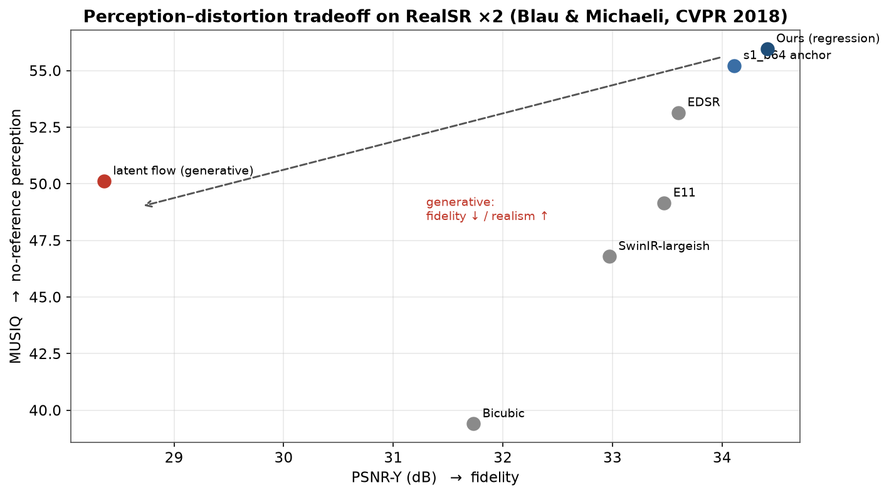
四、实验 · 感知-失真权衡（同协议自证）
同测试集同协议：我们回归处于保真前沿，自有生成臂以约 6 dB 换无参考 IQA，与 Blau-Michaeli(CVPR18) 吻合。
真实世界单帧超分 · RealSR(V3) ×2 · 判别式回归 + 正交小波高频损失 + Muon + TTA
14

Slide 16
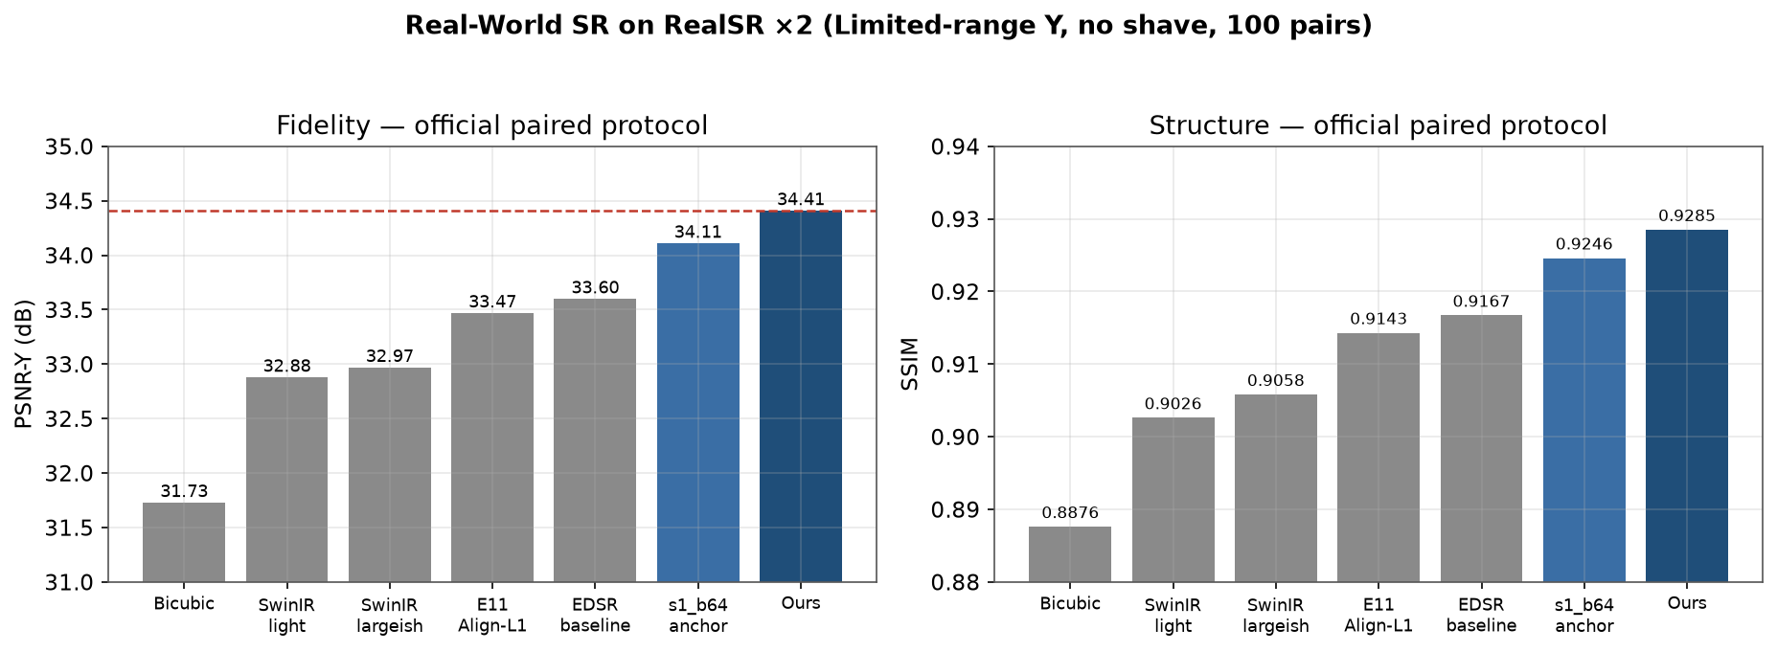
四、实验 · 主表①可视化
柱状图与表①同源
官方配对协议下 PSNR / SSIM 阶梯；红虚线为最终结果 34.41 dB。
真实世界单帧超分 · RealSR(V3) ×2 · 判别式回归 + 正交小波高频损失 + Muon + TTA
15

Slide 17
四、实验 · 消融（同协议单因子，Δ PSNR-Y dB）
改动 | Δ PSNR-Y | 维度 | 备注
stride-2 → stride-1 | +0.38 | 架构 | 最大单项杠杆
+ 小波高频损失 λ8 | +0.11 | 损失 | MUSIQ/MANIQA 同时↑
+ Muon(5e-3) | +0.15 | 优化器 | 抵一部分预训练
+ 移位集成 | +0.02 | 损失 | MUSIQ 最高 56.0
+ BSRGAN 预训练 | +0.09 | 数据 | 6× 训练时长
+ TTA | +0.10 | 推理 | 8× 推理，SSIM/MANIQA↑
容量 5M→72.5M | +0.05 | 规模 | 饱和
真实世界单帧超分 · RealSR(V3) ×2 · 判别式回归 + 正交小波高频损失 + Muon + TTA
16

Slide 18
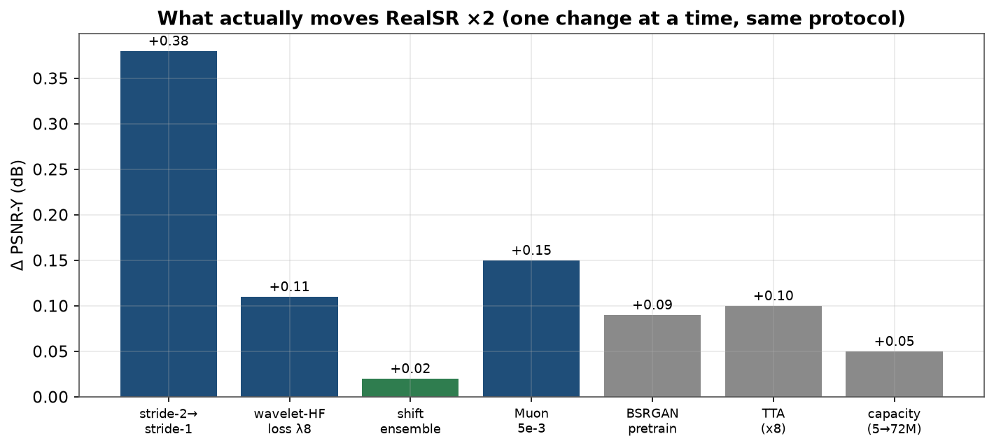
四、实验 · 消融可视化
机制项（架构 + 正交频率损失 + 优化器）主导，纯堆参数饱和。
真实世界单帧超分 · RealSR(V3) ×2 · 判别式回归 + 正交小波高频损失 + Muon + TTA
17

Slide 19
四、实验 · 跨尺度迁移与 scale-adaptive λ
尺度 | plain | ours(best λ) | 该尺度上限 | 判定
×2 | 34.11 | 34.41(λ8+shift+TTA) | ≈35.7 | 在天花板内
×3 | 31.04 | 31.13(λ2) | ≈34.4 | 欠调，仍有空间
×4 | 29.42 | 29.51(λ5) | ≈31.2 | 接近天花板
最优 λ 随退化强度反相关：×2≈8、×3≈2、×4≈5（×3 处 λ5 过锐、MUSIQ 反降；×4 λ5 全面有效）。
绝对值随尺度下降是任务本身更难，不可与 ×2 横比。
结论：×3/×4 因本轮欠调仍有余量——是唯一在保真轴上明确「未做满」的方向。
真实世界单帧超分 · RealSR(V3) ×2 · 判别式回归 + 正交小波高频损失 + Muon + TTA
18

Slide 20
四、实验 · 负结果汇总（28+ 臂，同协议、如实报告）
扩散 2×2 矩阵（pixel/latent × flow/reg）：均低于 bicubic 或不超自身零初始化。
Mamba/VSS 扫描骨干：等样本预算 −2.3 dB（访存受限、样本效率差）——关线。
几何/结构正则：D4 等变、坐标注入、频域软路由、门控 FFN、压平金字塔——持平或负。
小波架构化尝试：双射小波 U-Net、双路小波 U-Net（完全体）、DTCWT 基——均不敌「Haar 高频损失 + 移位集成」。
频域 rectified flow（HF 残差生成）：修好 OOM/scale 后仍单调毁图——生成不可预测高频只注入伪影。
对抗挖数据多样性（N3，配 Muon）：中性，未破平台。
真实世界单帧超分 · RealSR(V3) ×2 · 判别式回归 + 正交小波高频损失 + Muon + TTA
19

Slide 21
五、结论与下一步
一套「数学上讲得通」的配方：stride-1 + 正交小波高频损失(含移位集成) + Muon + 预训练 + TTA → 34.41 dB / 0.9285 SSIM。
同协议、四指标全面领先重训 SwinIR（+1.44 dB / +9.2 MUSIQ / +0.048 MANIQA），且参数量远小于同代 Transformer。
免训练实测证明：×2 PSNR 上限 ~34.4–35.7 dB（配准主导），我们已在天花板内——不是模型不够，是物理不允许。
下一步：×3/×4 用完整配方逼近其上限（唯一明确余量）；保真见顶后，感知轴（MUSIQ/LPIPS/FID）是主战场。
真实世界单帧超分 · RealSR(V3) ×2 · 判别式回归 + 正交小波高频损失 + Muon + TTA
20

Slide 22
参考文献
均联网核实
Cai et al. RealSR / LP-KPN, ICCV 2019. Liang et al. SwinIR, ICCV-W 2021. Lim et al. EDSR, CVPR-W 2017. Zhang et al. RCAN, ECCV 2018.
Wang et al. ESRGAN ECCV-W 2018 · BSRGAN ICCV 2021 · Real-ESRGAN ICCV-W 2021.
Qiao et al. RealSR-R1, arXiv:2506.16796 (2025). TinySR, arXiv:2508.17434 (2025).（文献基线表出处）
Blau & Michaeli. The Perception-Distortion Tradeoff, CVPR 2018, DOI 10.1109/CVPR.2018.00652.
Baker & Kanade. Limits on Super-Resolution and How to Break Them, IEEE TPAMI 2002, DOI 10.1109/TPAMI.2002.1033210.
Robinson & Milanfar. Fundamental Performance Limits in Image Registration, IEEE TIP 2004；Statistical Performance Analysis of SR, TIP 2006.
Chatterjee & Milanfar. Is Denoising Dead?, IEEE TIP 2010. Donoho & Johnstone. Wavelet Shrinkage (MAD 噪声估计), Biometrika 1994.
真实世界单帧超分 · RealSR(V3) ×2 · 判别式回归 + 正交小波高频损失 + Muon + TTA
21

